Slide 1
標本調査と実験研究
60151039
東 裕之輔

Slide 2
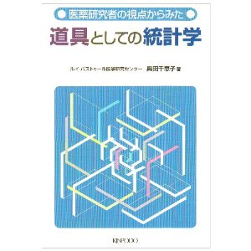
資料
医薬研究者の視点からみた道具としての統計学
「母集団と標本」 「誤差」
奥田千恵子 著
http://www.amazon.co.jp/dp/4765310337/ref=cm_sw_r_tw_dp_ulywsb04YAXYM

Slide 3
スライド内容
１章
統計学を始める
統計には、まず分析するデータが必要。
データの取り方は標本調査と実験研究に分類される。
2章
誤差
偶然誤差と系統誤差に分類される。

Slide 4
１章 標本調査と実験研究
データの取得の仕方は２種類に分類される。
標本調査と実験研究

Slide 5
標本調査（観察研究）
有限母集団から無作為に標本を抽出
アンケート、抜き取り調査、街頭インタビュー
基本的には標本に何の操作も加えない

Slide 6
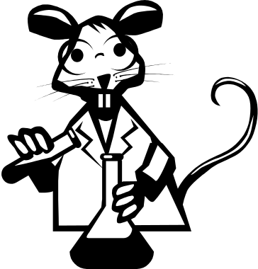
実験研究
無限母集団 (範囲を定義できない)
マウスを使った実験など
対象に何らかの操作を加えてその結果を調べる
(実験研究)

Slide 7
両者の違い
標本調査
母集団は既にできあがっている。
データを取ることが目的。
実験研究
母集団は存在しない。
研究者のイメージしている架空の母集団。
実験で架空の母集団を証明することが目的。

Slide 8

２章 誤差

Slide 9

誤差
閏秒
地球の自転でさえ誤差がある。
誤差をなくすことはできない。
把握することが必要。

Slide 10
誤差の種類
様々な誤差の種類
・測定誤差
例：測る度に体重が違う （精度での誤差）
・計数誤差
例：測る度に血球数などが違う （時間での誤差）
・他に計算誤差、桁落ち誤差など多数

Slide 11
統計学での誤差
統計学では誤差をとらえるには、必ず２つの区別をはっきりさせておかなければいけない。
・偶然誤差 - 全くランダム(偶然)に起こる誤差
例：ものさしの曖昧な目盛り。
・系統誤差 - データが一方向に偏っている(バイアス)
例：気温による、ものさしの変形。

Slide 12
偶然誤差
偶然誤差 - 誤差が測定値を大きくさせるか、小さくさせ
るか、それは偶然によって決まる。
標本数が大きい場合、偶然によって決まるので、合計すると打ち消しあい、気にしなくてもよい場合がある。
偶然誤差は測定方法の工夫によっては、無くせる場合がある。

Slide 13
系統誤差
系統誤差 - 真の値(代表値)がどちらか一方に
偏っている。
避けることができない誤差(避けることが困難)
統計解析法はすべて、データには系統誤差のみが存在することを前提としている。
これを満たしていないものは統計学に使用することができない。

Slide 14
系統誤差を防ぐには
何が誤差の原因となるか知っておく。
標本調査
データの取り方(郵送、電話、街頭)に気をつける。
実験研究
測定誤差など ・・・器具、機器、測定者の技量
その他

Slide 15



系統誤差に気づく
実験研究での系統誤差
標準試料がある場合、全てに誤差の有無を確認する。
標準試料がない場合、真の値が分からないので
誤差に気づきにくい。

Slide 16

系統誤差を防ぐには
対策：各個体（誤差の原因となりそうなもの)の差をできるだけ小さくしておくこと。
例：ものさしの場合
各チーム同じ時間、同じものさしで、日蔭で測定する。
系統誤差の数を減らすことになる。

Slide 17
まとめ
標本調査 操作を与えない。データを取ることが目的。
実験研究 操作を与える。母集団を作り上げるのが目的。
偶然誤差 全くランダムに起こる誤差。(±X)
系統誤差 データが1方向に偏っている。(＋X)(－X)

